Slide 1
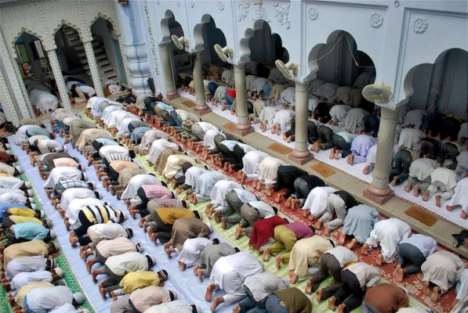
স্বাগতম
Notes:
পাঠ সংশ্লিষ্ট ছবি (সালাত) দ্বারা শিক্ষার্থীদের স্বাগতম জানানো যেতে পারে।

Slide 2


অধ্যায়ঃ তৃতীয়
পাঠঃ ০২
নামঃ মোঃ আব্দুল আহাদ
পদবীঃ সহকারী শিক্ষক
দলুয়া উচ্চ বিদ্যালয় ও মহাবিদ্যালয়
বীরগঞ্জ,দিনাজপুর
Email:abdulahadaraf@gmail.com
Mobile:01733159727
Notes:
শিক্ষক মহোদয়- নিজ বিদ্যালয়ের ক্ষেত্রে এই স্লাইডটি চাইলে Hide করেও রাখতে পারেন।

Slide 3
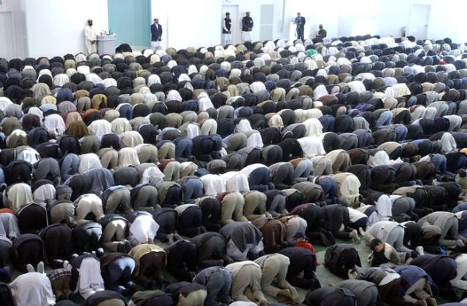
নিচের ছবিগুলো ভালোভাবে লক্ষ্য করে বলি……
সালাত আদায় করছে
এখানে মানূষ কী করছে?
Notes:
পাঠ ঘোষনায় সহায়ক হিসেবে এই স্লাইড। ছবিতে কী দেখতে পাচ্ছো? তারা কী করছেন? ইত্যাদি প্রশ্ন করা যেতে পারে।

Slide 4
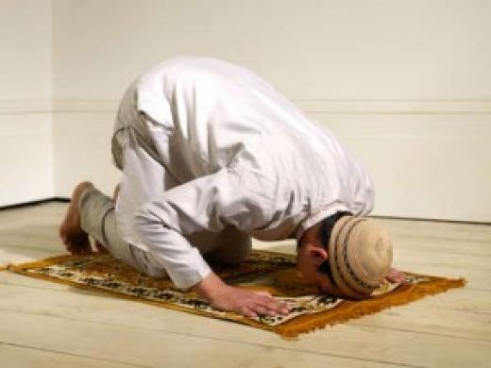
আজকের পাঠ
Notes:
এ ছবিটিও দেখিয়ে পাঠ ঘোষণা করতে পারেন। এক্ষেত্রে পাঠ ঘোষণা করে শিক্ষক মহোদয় তা বোর্ডে লিখে দিবেন।

Slide 5
শিখনফল
এ পাঠ শেষে শিক্ষার্থীরা-
সালাত কী-তা বলতে পারবে।
সালাতের ধর্মীয় গুরুত্ব বর্ণনা করতে পারবে।
সালাতের সামাজিক গুরুত্ব ব্যাখ্যা করতে পারবে।
Notes:
শিক্ষক মহোদয় চাইলে- শিখনফল শিক্ষার্থীদের দেখাতেও পারেন আবার নাও দেখাতে পারেন। তবে হাইড করে রাখাই ভাল।

Slide 6
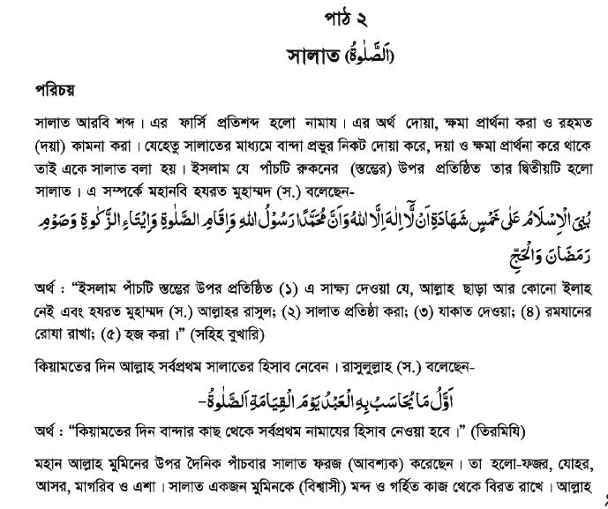
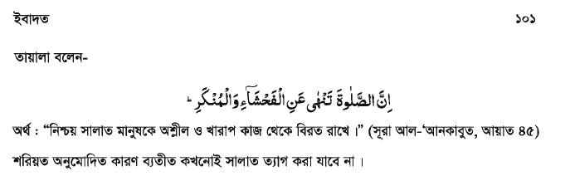
তোমার ইসলাম ও নৈতিক শিক্ষা বইয়ের ১০০-১০১ নং পৃষ্ঠা মনোযোগ সহকারে পাঠ কর।
Notes:
শিক্ষার্থীগণ নিজ নিজ পাঠ্য বইয়ের সালাত অংশ পাঠ করবে। শিক্ষক মহোদয় তা তদারকি করবেন।

Slide 7
একক কাজ
সালাত কাকে বলে? লিখ।
Notes:
প্রত্যেক শিক্ষার্থী নিজ নিজ খাতায় উত্তর লিখবে। শিক্ষক মহোদয় নিজে অথবা শিক্ষার্থীদের দ্বারা তা মূল্যায়ণ করবেন।

Slide 8
ঈমান
সালাত
যাকাত
সাওম
হজ
ইসলামের স্তম্ভ
Notes:
ইসলামের পাঁচটি স্তম্ভ এবং সালাত ইসলামের একটি অন্যতম স্তম্ভ তা- বুঝিয়ে বলতে পারেন

Slide 9
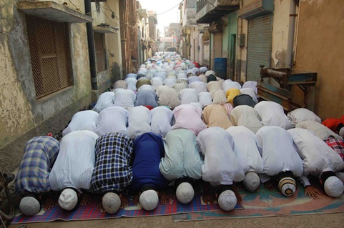

ইসলাম যে পাঁচটি স্তম্ভের উপর প্রতিষ্ঠিত তার দ্বিতীয়টি হলো সালাত
মহান আল্লাহ মুমিনের উপর দৈনিক পাঁচবার সালাত ফরজ করেছেন। তা হলো-
ফজর
যোহর
আসর
মাগরিব
এশা
“কিয়ামতের দিন বান্দার কাছ থেকে সর্বপ্রথম সালাতের হিসাব নেওয়া হবে।” (তিরমিযি)
Notes:
সালা্তের গুরুত্ব শিক্ষার্থীদের বুঝিয়ে বলতে পারেন।

Slide 10




সালাত আদায়ের ধর্মীয় গুরূত্ব
আল্লাহ বলেন-
“নিশ্চয় সালাত মানুষকে অশ্লীল ও খারাপ কাজ থেকে বিরত রাখে।”(সূরা ‘আল-আনকাবুত, আয়াত ৪৫)
“যে ব্যক্তি মনোযোগসহ সালাত আদায় করে, কিয়ামতের দিন ঐ সালাত তার জন্য নুর হবে।” (তাবারানি)
Notes:
সালাত আদায়ের ধর্মীয় গুরুত্ব ও ফজিলত শিক্ষার্থীদের বুঝিয়ে বলতে পারেন।

Slide 11


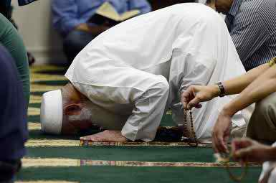

সালাত আদায়ের ধর্মীয় গুরুত্ব
আল্লাহ পাকের সন্তুষ্টি অর্জন ও তার সান্নিধ্য লাভ করা যায়। ঈমান মজবুত হয়, আত্না পরিশুদ্ধ হয়।
বান্দার আনুগত্য ও বিনয় প্রকাশের সর্বশ্রেষ্ঠ মাধ্যম।
আল্লাহর সবচেয়ে বেশি নৈকট্য লাভের মাধ্যম।
একদা হযরত মুহাম্মদ (সাঃ) তাঁর সাথিদের লক্ষ্য করে বললেন, ‘যদি কারও বাড়ির পাশ দিয়ে একটি নদি প্রবাহিত হয় এবং কোন লোক দৈনিক পাঁচবার ঐ নদিতে গোসল করে, তাহলে কি তার শরীরে কোন ময়লা থাকবে?’ সাহাবিগণ উত্তরে বললেন, ‘না’ হে আল্লাহর রাসুল। তখন মহানবি (সাঃ) বললেন, পাঁচ ওয়াক্ত সালাত ঠিক তেমনি তার গুনাসমুহ দওরর করে দেয়।
Notes:
সালাত আদায়ের ধর্মীয় গুরুত্ব ও ফজিলত শিক্ষার্থীদের বুঝিয়ে বলতে পারেন।

Slide 12
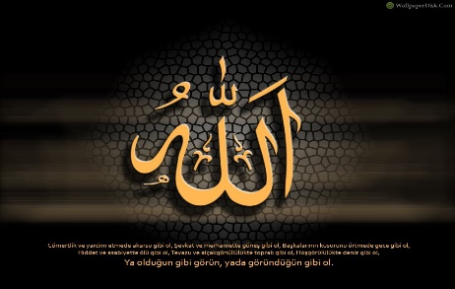
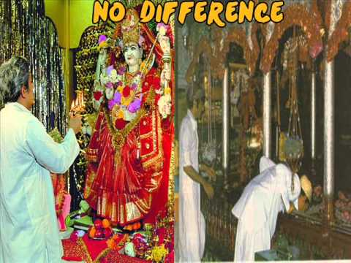

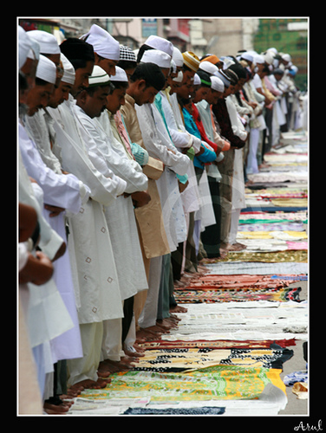
সালাত আদায়ের ধর্মীয় গুরুত্ব
রাসুলুল্লাহ (সাঃ) বলেন-
“সালাত হলো ঈমান ও কুফরের মধ্যে পার্থক্যকারী।” (তিরমিযি)
“জামাআতে সালাত আদায় করলে একাকী আদায় করার চাইতে সাতাশ গূণ বেশী সাওয়াব পাওয়া যায়।” (বুখারী ও মুসলিম)
“তোমরা রূকুকারীদের সাথে রূকু কর।” (সূরা আল- বাকারা, আয়াত ৪৩)
Notes:
সালাতের ধর্মীয় গুরুত্ব ও ফজিলত বুঝিয়ে বলতে পারেন

Slide 13
জোড়ায় কাজ
সালাত আদায়ের ধর্মীয় গুরূত্ব কুরআন ও হাদীসের আলোকে লিখে শ্রেণিতে উপস্থাপণ কর।
Notes:
শিক্ষক মহোদয় শিক্ষার্থীদেরকে দুইজন করে জোড়া তৈরি করে দিতে পারেন

Slide 14
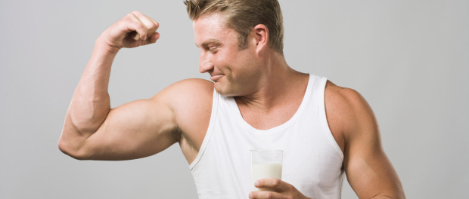
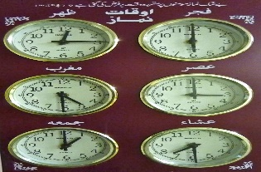

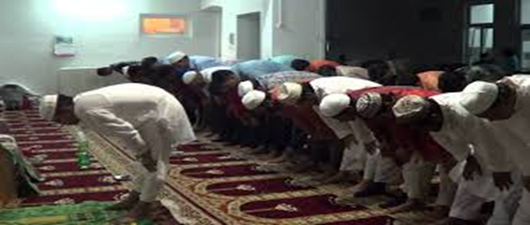
সালাত আদায়ের সামাজিক গুরুত্ব
সালাত মানুষকে খুব সকালে ঘুম থেকে উঠতে অভ্যস্ত করে তোলে, যা স্বাস্থের জন্য অত্যন্ত উপকারী।
সালাত আমাদেরকে সময়ের গুরুত্ব ও শৃঙ্খলাবোধ শিক্ষা দেয়।
নেতার অনুসরন করতে এবং নিয়মতান্ত্রিক ও পরিচ্ছন্ন জীবনযাপনে উদ্ধুদ্ধ করে।
Notes:
সালাতের সামাজিক গুরুত্ব ও ফজিলত বুঝিয়ে বলতে পারেন

Slide 15
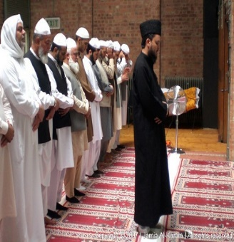
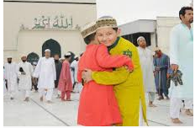
সালাত আদায়ের সামাজিক গুরুত্ব
জামাআতে সালাত আদায়ের ক্ষেত্রে-
সালাতের সারিতে দাঁড়াতে গিয়ে উঁচু-নিচু কোনো ভেদাভেদ থাকে না।
ফলে সালাত আদায়কারীদের মধ্যে সাম্য সৃষ্টি হয়।
মানুষ পারষ্পরিক সকল মতপার্থক্য ভুলে একসাথে কাজ করার শিক্ষা পায়।
দৈনিক ৫ বার একসাথে মিলিত হওয়ার সুযোগ পাওয়া যায়। ফলে-
একে অপরের খোজ-খবর নিতে পারে।
সুখে দুখে একে অপরকে সহযোগিতা করতে পারে।
সামাজিক বন্ধন আরও সুদৃঢ় হয়।
Notes:
সালাতের সামাজিক গুরুত্ব ও ফজিলত বুঝিয়ে বলতে পারেন

Slide 16

দলীয় কাজ
সালাতের সামাজিক গুরুত্ব পোষ্টার পেপারে লিখে শ্রেণিতে উপস্থাপণ কর
Notes:
শিক্ষক মহোদয় শিক্ষার্থীদেরকে কয়েকটি দলে বিভক্ত করবেন।

Slide 17

উত্তর বলি
    ১।সালাত শব্দের অর্থ কী?
(ক) দান করা
(খ) মিলিত হওয়া
(গ) দোয়া
(ঘ)পবিত্র হওয়া
২।সালাত ইসলামের কত তম স্তম্ভ?
(ক) ৪
(খ) ৫
(গ) ৩
(ঘ) ২
৩।আল্লাহর নৈকট্য লাভের শ্রেষ্ঠ মাধ্যম কোনটি?
(ক) জিকির
(খ) যাকাত
(গ) সাওম
(ঘ)সালাত
৪।জামাআতে সালাত আদায় করলে কতগূণ বেশী সাওয়াব পাওয়া যায়?
(ক) ২৫
(খ) ৩৫
(গ) ২৯
(ঘ) ২৭
৫।কোন ইবাদত মানূষকে অশ্লীল ও খারাপ কাজ থেকে বিরত রাখে?
(ক) হজ
(খ) সালাত
(গ) কুরবাণি
(ঘ) কুরআন তিলাওয়াত
উত্তর সঠিক হয়েছে
উত্তর সঠিক হয়েছে
উত্তর সঠিক হয়েছে
আবার চেষ্টা কর
আবার চেষ্টা কর
উত্তর সঠিক হয়েছে
আবার চেষ্টা কর
উত্তর সঠিক হয়েছে
আবার চেষ্টা কর
আবার চেষ্টা কর
আবার চেষ্টা কর
আবার চেষ্টা কর
আবার চেষ্টা কর
আবার চেষ্টা কর
আবার চেষ্টা কর
আবার চেষ্টা কর
আবার চেষ্টা কর
আবার চেষ্টা কর
আবার চেষ্টা কর
আবার চেষ্টা কর
Notes:
শিক্ষক মহোদয় একে একে সকল শিক্ষার্থীকে প্রশ্ন করতে পারেন।

Slide 18
বাড়ির কাজ
আল্লাহ পাকের সন্তুষ্টি অর্জন ও নৈকট্য লাভের আশায় মুমিন বান্দাদের সালাত আদায়ের গুরুত্ব পাঠ্যবইয়ের আলোকে লিখে নিয়া আসবে।
Notes:
-

Slide 19
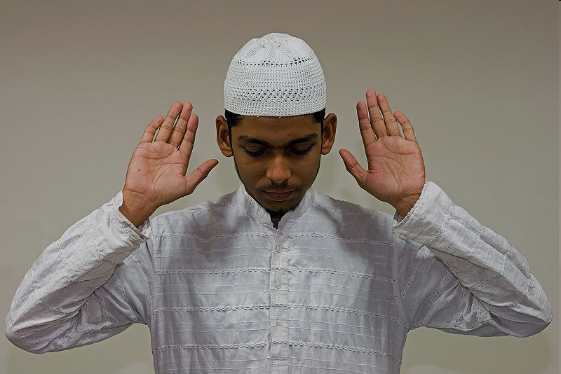
আল্লাহ হাফেজ
Notes:
সবাইকে ধন্যবাদ জানিয়ে শিক্ষক মহোদয় পাঠ শেষ করতে পারেন।

